Slide 1
Koliko se dobro poznajemo?
Rezultati istraživanja o stavovima srednjoškolaca o Evropskoj uniji
Dr Ana Jovičić Vuković
Introduction to EU Education for Secondary Schools -INEES

Slide 2
PRETHODNA ISTRAŽIVANJA
Do danas, relativno mali broj istraživanja bavi se mladima kao posebnom kategorijom:
Mladi u Srbiji 2018/2019(2019),
Alternativni izveštaj o položaju i potrebama mladih u Republici Srbiji (2018),
Srbija i Evropa u očima mladih (2016),
Stavovi mladih o EU (2015).
Više od 1/3 mladih bi glasao protiv ulaska Srbije u EU, kao i veliki procenat mladih ne zna kako bi glasao/ili ne bi glasao.
Reakcije mladih na pojam Evropske unije su u najvećoj meri neutralne i ravnodušne, a najmanje pozitivne.

Slide 3
U poređenju sa drugim starosnim kategorijama mladi imaju najmanje poverenja u Evropsku uniju i najmanje podržavaju ulazak Srbije u EU.
Veliki procenat mladih smatra da nemaju dovoljno informacija o EU, da takvih informacija ima nedovoljno u školskim programima, odnosno da ih nema uopšte.
1/3 mladih smatra da Srbija nikada neće ući u EU, a najviše je mladih koji procenjuju da će se to desiti za 10-15 godina.
Jedino istraživanje koje u fokus stavlja srednjoškolce, kao posebnu starosnu kategoriju, sprovodeno 2014. godine i objavljeno pod nazivom:
Istraživanje o informisanosti učenika beogradskih srednjih škola o EU (2014).

Slide 4
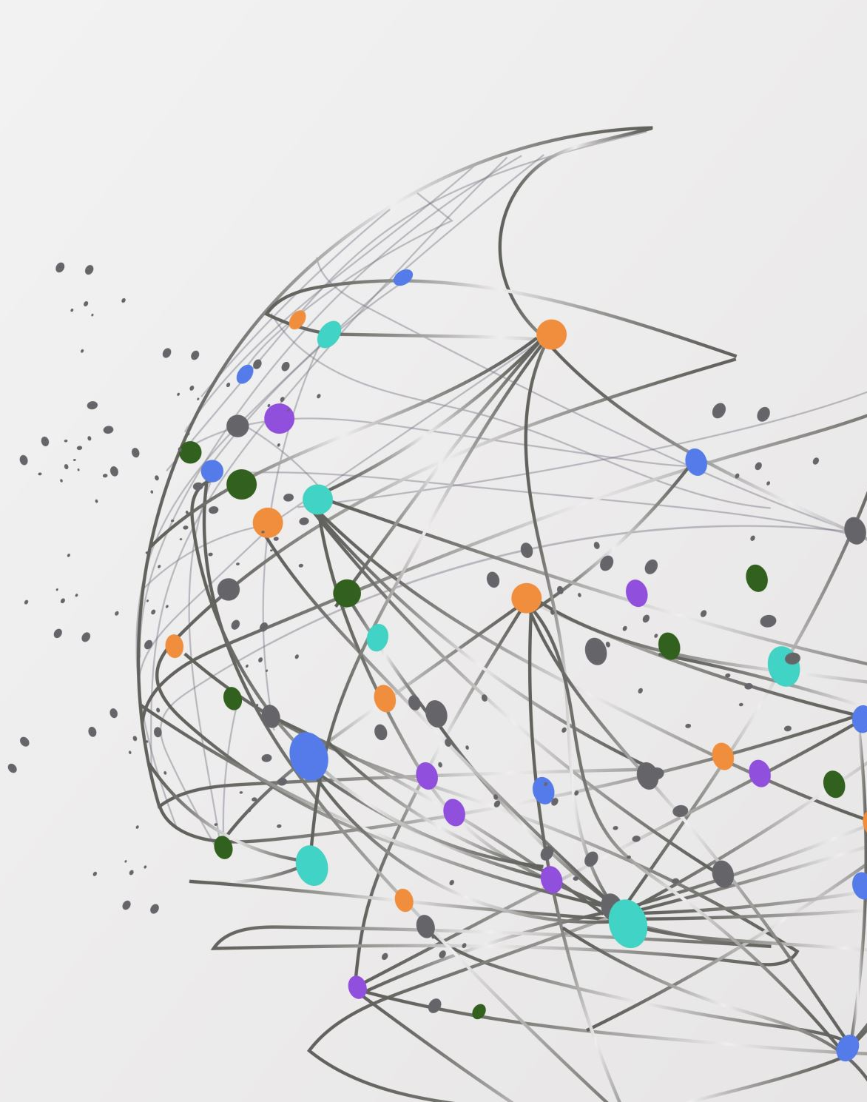
METODOLOGIJA

Slide 5
U istraživanju je učestvovalo:
995 učenika
iz 25 srednjih škola
iz 4 regije u Srbiji – Vojvodina, Beograd i okolina, Zapadna Srbija i Šumadija, Istočna i Južna Srbija.
Instrument - Uptinik
4 dela – 30 pitanja:
I deo – socio- demografski podaci
II deo - informisanost o EU
III deo – pridruživanje Srbije EU
IV deo – poznavanje EU

Slide 6
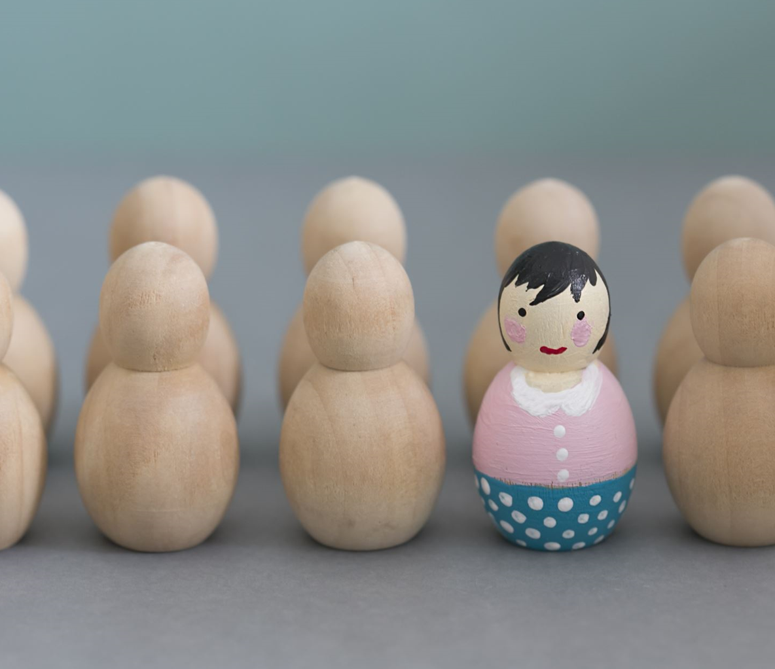
Socio-demografske karakteristike uzorka

Slide 9
REZULTATI ISTRAŽIVANJA

Slide 10
Informisanost o Evropskoj uniji

Slide 15
Stavovi o pridruživanju Srbije Evropskoj uniji

Slide 19
Razlozima zbog kojih ne bi glasali za pridruživanje, ispitanici su navodili:
„Još veće zaduživanje“
„Ne bi došlo do promene na bolje“
„Puno pravila i ograničavanja razvoja Srbije“
„Nemam dobro mišljenje o EU“
„Sve će biti skuplje“,
„Zemlje u Evropskoj uniji u krizi, EU se raspada“
„ Srbija nije spremna za EU“
„Peduslovi ulaska Srbije u EU i priznavanju nezavisnosti Kosova i Metohije“
„Loš odnos članica prema Srbiji i njihovog sistema vrednosti“

Slide 20
Kao glavnu asocijaciju na Evropsku uniju ispitanici su navodili sledeće:
„Putovanje bez pasoša i prostor bez granica“
„Bolji standardi i život“
„Uređeno društvo“
„Iskorišćavanje manjih od strane većih zemalja“
„Zakon i red“
„Slobodna trgovina“
„Bolja budućnost“
„Odliv mozgova“
„Nepotrebna pravila“
„Prekid prijateljstva sa Rusijom“.

Slide 21
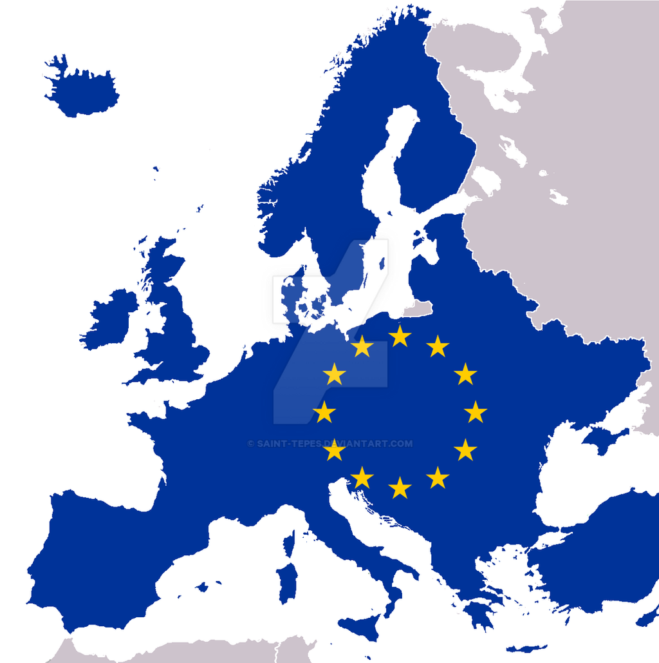
This Photo by Unknown Author is licensed under CC BY-SA

Slide 22
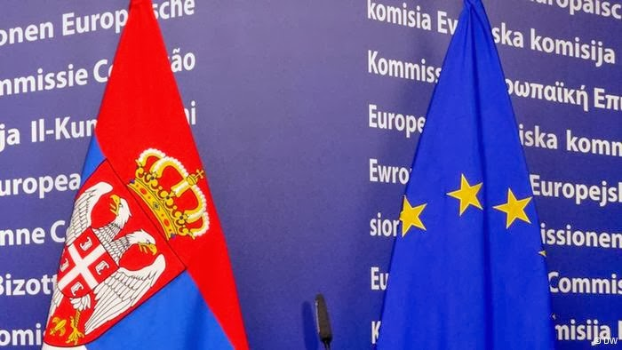

Slide 23
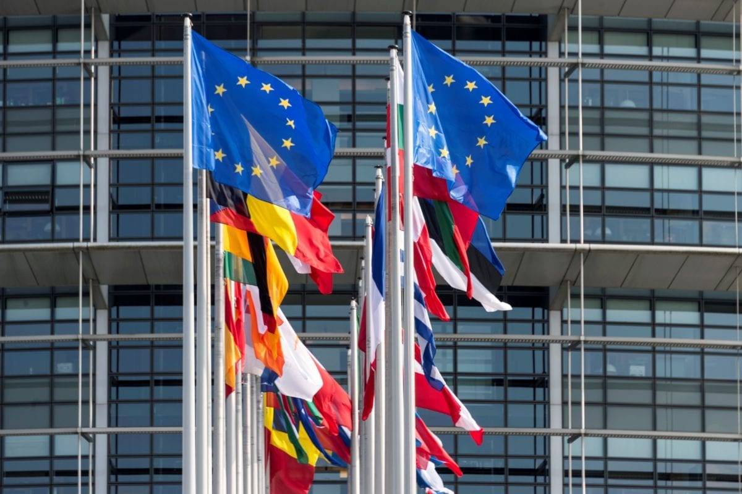

Slide 24
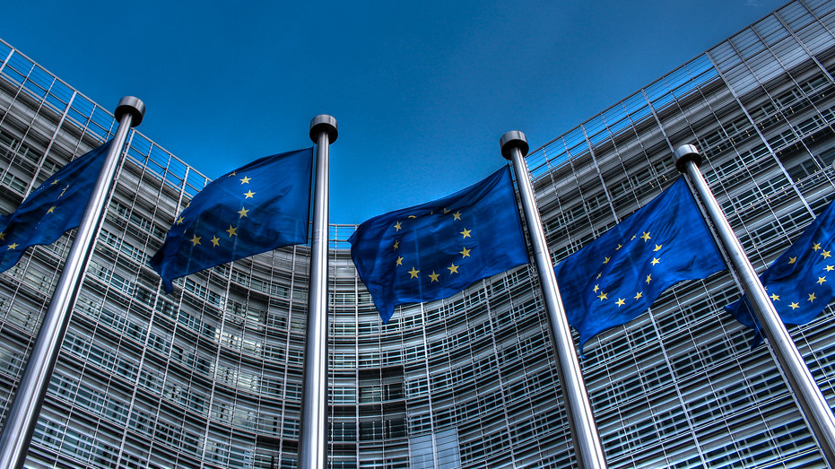
Prema mišljenju ispitanika, ulazak Srbije u Evropsku unije doneće:
:
This Photo by Unknown Author is licensed under CC BY

Slide 25
Pozitivni aspekti ulaska Srbije u Evropsku uniju | N | Min. | Max. | Mean | Std. Deviation
Kvalitetniji i brži privrednii razvoj | 981 | 1.0 | 5.0 | 3.209 | 1.2198
Viši životni standard lјudi | 982 | 1.0 | 5.0 | 3.162 | 1.2129
Bolјe upoznavanje kultura i religija drugih naroda | 982 | 1.0 | 5.0 | 3.151 | 1.3332
Bolјe mogućnosti zapošlјavanja | 981 | 1.0 | 5.0 | 3.504 | 1.3113
Bolјe i kvalitetnije obrazovanje | 980 | 1.0 | 5.0 | 3.290 | 1.3230
Bolјa vojna zaštita Srbije | 978 | 1.0 | 5.0 | 3.258 | 2.1592
Veće mogućnosti za putovanja i sklapanja prijatelјstva | 980 | 1.0 | 5.0 | 3.713 | 1.3546

Slide 26
Negativni aspekti ulaska Srbije u Evropsku uniju | N | Min. | Max. | Mean | Std. Deviation
Ugrožava nacionalni identitet srpskog naroda | 981 | 1.0 | 5.0 | 2.957 | 1.4027
Narušava suverenitet srpske države | 980 | 1.0 | 5.0 | 2.921 | 1.3586
Povećava mogućnosti privredne eksploatacije Srbije | 980 | 1.0 | 5.0 | 3.263 | 1.1890
Čini Srbiju zavisnom od razvijenih evropskih zemalјa | 977 | 1.0 | 5.0 | 3.399 | 1.2546
Standardima i merama ograničava privredni razvoj Srbije | 979 | 1.0 | 5.0 | 3.147 | 1.2272

Slide 28
Znanje o Evropskoj uniji
This Photo by Unknown Author is licensed under CC BY-SA

Slide 29
I deo – 5 test pitanja
Polovina srednjoškolaca ima elementarno znanje o opštepoznatim činjenicama o Evropskoj uniji, a da oko između ¼ do 1/3 ispitanika ne zna odgovore na pitanja.
II deo – samoprocena
Ispitanici u najvećoj meri svoje znanje ocenju kao osrednje (33,9%), zatim slede ispitanici koji smatraju da nemaju znanja 31%, odnosno da nemaju nikakva znanja 21,5%. Tek 13,6% ispitanika smatra da ima znanja o Evropskoj uniji.

Slide 30
This Photo by Unknown Author is licensed under CC BY-SA

Slide 31
ZAKLJUČCI

Slide 32
Kao jedan od osnovnih problema uočen u prethodnim, ali i ovom istraživanju jeste značajna praznina u pogledu tema o EU u obrazovnim programima, odnosno nedovoljna zastupljenost tema u vezi sa Evropskom unijom u nastavnim programima srednjih škola, zbog čega većina mladih često svoje stavove i mišljenje o Evropskoj uniji zasnivaju na nepotpunim informacijama.

Slide 33
I pored evidentnih i brojnih korsiti koji ulazak Srbije u Evropsku uniju može doneti, rezultati istarživanja pokazali su da srednjoškolaci nemaju jasno izgrađen stav o EU, niti o procesu pridruživanja Srbije, gde preovlađuje neutralan stav prema većini pitanja koja se tiču ove teme.
Jedan od razloga može biti nedovoljno pravih informacija i znanja koje o Evropskoj uniji imaju srednjoškolci, a što je takođe potvrđeno ovim istraživanjem.

Slide 34
Od ključnog značaja da se u narednom periodu obezbede savremeni oblici usvajanja raličitih informacija i znanja o EU, kroz uvođenje i obogaćivanje sadržaja o EU u nastavne programe, ali i kroz neformalno obrazovanje.
Korišćenje inovativnih metoda edukacije mladih, mogu imati pozitivan uticaj na zainteresovanost mladih o temama u vezi sa EU, što posledično može doprineti većem razumevanju i podršci procesu pridruživanja Srbije EU.

Slide 35
INEES rešenje
INEES projekat predvideo je sadržaje namenjene kvalitetnom obogaćivanju postojećih obrazovnih programa i razvoju novog pristupa edukaciji, a u fukciji boljeg informisanja mladih

Slide 36
Elektronska publikacija dostupna je na srpskom i engleskom jeziku
Preuzimanje putem linka:
http://inees.vps.ns.ac.rs/stavovi-srednjoskolaca-o-evropskoj-uniji-publikacija/

Slide 37
INEES projekat
The research is being conducted by Novi Sad School of Business within the Erasmus + Jean Monnet project: Introduction to the EU – Education for Secondary Schools (INEES) funded by EACEA, EU.
Project nr. 610767-EPP-1-2019-1-RS-EPPJMO-PROJECT
Project manager: dr Nataša Papić-Blagojević
Novi Sad School of Business
http://www.vps.ns.ac.rs/en/home/
Address: Vladimira Perića – Valtera 4, 21000 Novi Sad
Phone: +381 21 485 4000; +381 21 485 4004
E-mail: skola@vps.ns.ac.rs
Inees project: inees.project@gmail.com
FB page: https://www.facebook.com/ineesproject/

